Slide 1

管理数量方法与分析
第二章 概率及其概率分布

Slide 2

第二章 概率及其概率分布
2.1 随机事件与概率
2.2 随机变量及其分布
2.3 随机变量的数字特征与独立性
2.4 大数定律与中心极限定理

Slide 3
2.1 随机事件与概率
2.1.1 随机事件
2.1.2 随机事件的概率
2.1.3 古典概型
2.1.4 条件概率与事件独立性

Slide 4
2.1.1 随机事件
1. 一些概念
自然现象分为
确定性现象 自由落体，热胀冷缩.
不确定性现象 抛掷硬币出现正面还是反面.研究随机现象，即不确定性现象 ,是揭示随机现象数量统计规律
随机现象 是指在个别试验中,其试验结果呈现不确定性,但在大量重复的试验中又具有统计规律的现象.

Slide 5
对试验对象进行一次观察或测量的过程
(1)抛掷一颗骰子,观察出现的点数1,2,3,4,5,6;
(2)抛掷一枚硬币,观察出现正面、反面的情况;
(3) 300路航天桥在上午8:30—9:00等车的人数0,1,2,3,，…;
(4)某个灯泡的寿命[0,T].
以上试验具有以下的特点
(1)可以在相同的条件下重复进行
(2)每次试验的可能结果可能不止一个,但试验的所有可能结果在试验之前是确切知道的
(3)在试验结束之前,不能确定该次试验的确切结果称这样的试验为随机试验，用E表示。
Notes:
As a result of this class, you will be able to ...

Slide 6
样本点 随机试验E中每一个可能出现的结果称为基本事件或称样本点,用e或w表示
样本空间 随机试验E中所有可能出现的结果构成的集合为样本空间,即全体基本事件(样本点)称为样本空间,用Ω表示.
随机事件 称可能发生也可能不发生的结果,即样本空间Ω 的某个子集称为试验E的一个随机事件，简称事件，用A,B,C,…表示.

Slide 7
如何理解事件的发生，即在每次试验中，事件均发生是指此事件所对应的集合必有一个样本点出现.
简单事件 不能被分解成其他事件组合的基本事件.
必然事件 每次试验一定出现的事件，用Ω表示.
不可能事件 每次试验一定不出现的事件,用Φ表示
Notes:
As a result of this class, you will be able to ...

Slide 8
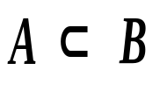
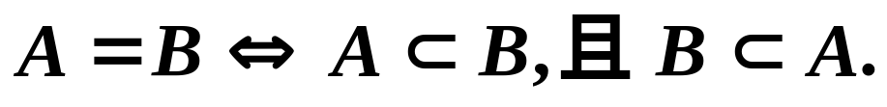
2. 事件间的关系与运算
(1) 包含关系
A
如果A发生必导致B发生,则称事件A包含在事件B中.
B
S
(2) 相等关系
(3) 和(并)事件
设有事件A,B,由事件A,B构成新的事件{ x: x ∈A或x∈ B} 称此事件为事件A与B的和事件.记为： A∪B
A
B
S
事件A∪B发生当且仅当 A, B 至少发生一个 .

Slide 9
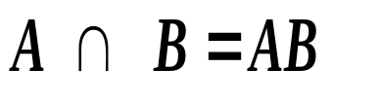
(4) 积(交)事件
设有事件A,B,由事件A,B构成新的事件{ x:x ∈A且x ∈B} , 称此事件为事件A与B的积事件.记为： A ∩B
事件A ∩ B 发生当且仅当A , B 同时发生.
A
B
S

Slide 10


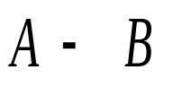
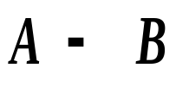
(5) 差事件
设有事件A,B,由事件A,B构成新的事件{x:x
A但x B} 称此事件为事件A与B的差事件.记为：A-B
A
A
A
B
B
Ω
Ω
事件 A-B发生当且仅当 A 发生 B 不发生.
事件 A-B与B-A是同一事件吗?

Slide 11
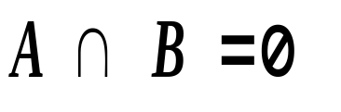
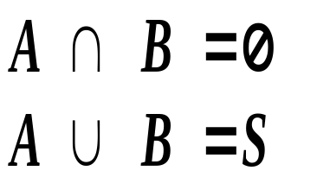
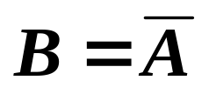
(6 )互不相容(互斥)
(7) 对立事件 (逆事件)
A
A
B
Ω
Ω

Slide 12
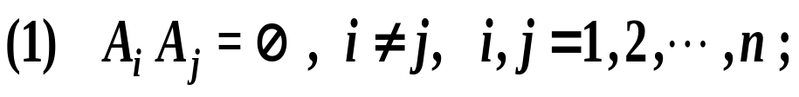
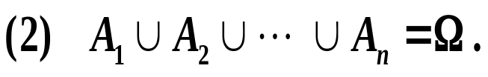
(8) 设 Ω为试验 E 的样本空间，A₁,A₂,…,A_{n}为 E 的
一组事件.若满足
则称A₁,A₂,…,A_{n}为样本空间Ω的一个有限划分 ,也之为
样本空间的一个完备事件组.
A₁
A₂
…...
A_{n}
Ω

Slide 13
例1.1 在随机试验E₄中，在Ω₄ ={ t |t ≥ 0 }
事件 A={t|t<1000}
表示 “产品是次品”
事件 B={t|t ≥ 1000}
表示 “产品是合格品”
事件 C={t|t≥1500}
表示“产品是一级品”
则A与B是互为对立事件
A与C是互不相容事件
B-C表示 “产品是合格品但不是一级品”;
BC表示 “产品是一级品” ;
B∪C表示 “产品是合格品”.

Slide 14
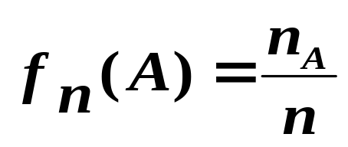
2.1.2 概率的定义和性质
频率 在相同的条件下,进行了n 次试验,在这 n 次试验中,事件 A 发生的次数 n_{A} 称为事件 A 发生的频数.称比值 n _{A} / n 称为事件A 发生的频率,并记成 f_{n}(A) 。
既有

Slide 15
频率的稳定性
实 验 者
德•摩根
蒲 丰
K •皮尔逊
K •皮尔逊
n n_{H} f_{n}(H)
2048
4040
12000
24000
1061
2048
6019
12012
0.5181
0.5096
0.5016
0.5005
事件的概率 在相同的条件下,若重复进行若干次(无穷次)试验,事件 A 发生的频率f_{n}(A)稳定地在某一个确定值P附近摆动,称此确定的值为事件 A 的概率,记为：P(A)
事件的概率 事件 A 发生可能性大小的度量(数值), 称为事件 A 的概率,记为：P(A)

Slide 16
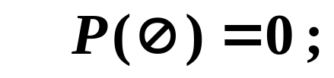
概率的性质
性质1
0≤P(A)≤1
性质2
P(Ω)=1
性质3
若事件A与B是两个互斥事件,则
P(A∪B)=P(A)+P(B)
性质4
若事件A与B是对立事件,则
P(B)=1-P(A)
性质5
若事件A与B是任意两事件,则
P(A∪B)=P(A)+P(B)-P(AB)

Slide 17
2.1.3 等可能概型（古典概型）
生活中有这样一类试验，它们的共同特点是：
♣ 样本空间的元素只有有限个；
♣ 每个基本事件发生的可能性相同.
我们把这类试验称为古典概型试验，又称等可能概型试验，所对应的数学模型称为古典概型.
如抛掷质量均匀的硬币,从一批产品中抽取部分产品等.

Slide 18
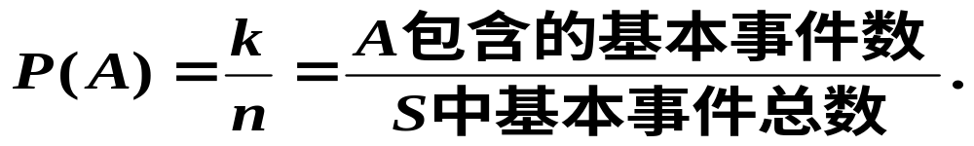
古典概型概率的计算公式
设Ω ={e₁, e₂, …e_{n} },
事件 A 包含 k 个基本事件，即 A ={e₁, e₂, …e_{k} },
则有

Slide 19
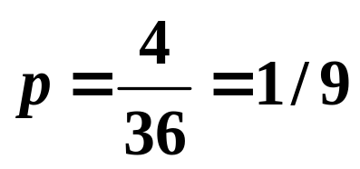
例 2.1.2 抛掷两颗质量分布均匀的骰子,求出现两个点数之和等于5的概率.
设A表示“抛掷两颗质量分布均匀的骰子,点数之和等于5”的事件。
解
样本空间Ω={(1,1)(1,2)…(6,5)(6,6)},共有36个基本事件数; A={(1,4)(2,3)(3,2)(4,1)}
此试验属于古典概型试验。
骰子质量分布均匀，点数出现的可能性相同，

Slide 20




例2.1.3 书P47 例题2.1；
【例2.1】一个袋子里有3只白球，2只黑球，现从袋中任取2只球，求取得2只球都是白球的概率。
解：设A={取得2只球都是白球}
则从5只球中任取2只，共有 种取法，即样本空间中的全部样本点数为 n= =10
A包含的样本点数为m= =3
故P(A)= = =

Slide 21
例 2.1.4 设有10件产品,7件正品,3件次品. 求
(1)不放回式,每次从中取一个,共取3次,3件均为次品的概率.
(2)有放回式,每次从中取一个,共取3次,3件均为次品的概率.
设A表示“取3次，3件均为次品”的事件.
解
此问题属于古典概型问题 .
由于产品的型号相同，则每个产品被取到的可能性
相同，有放回与无放回抽取的样本空间中的样本点数
均是有限的.

Slide 22
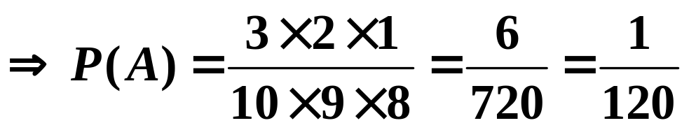
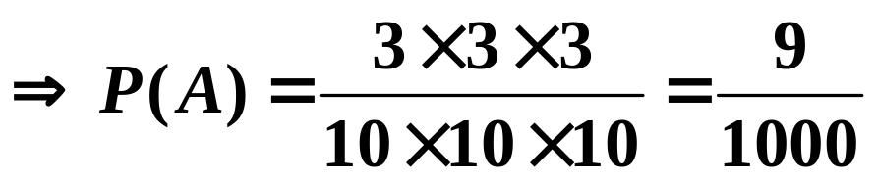
（1）不放回式抽取
此时样本空间Ω中的基本事件数为10×9×8。事件A所含基本事件数为3 ×2×1
（2）有放回式抽取
此时样本空间Ω中的基本事件数为10×10×10。事件A所含基本事件数为3 ×3×3

Slide 23
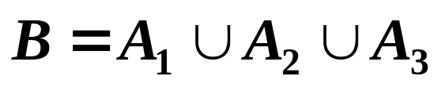
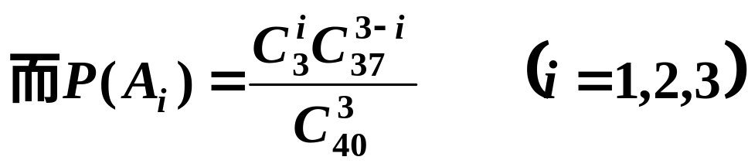
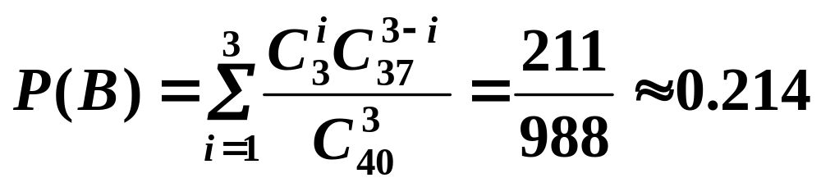
每个灯泡被取到的可能性相同，
例 2.1.5 一批灯泡40只,其中有3只坏的,从中任取3只检查,求至少有一只是坏灯泡的概率.
解 故此属于古典概型问题
设A_{i}表示“所取3只灯泡有i只是坏的”的事件(i=1,2,3),设B表示“所取3只灯泡中至少有1只是坏的”的事件.
A₁ ,A₂,A₃两两互不相容

Slide 24

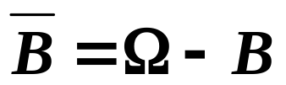
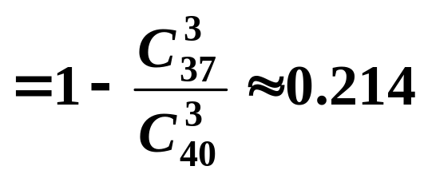
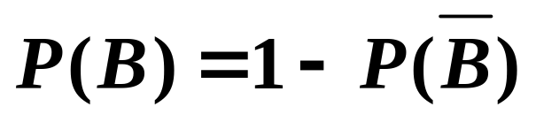
每个灯泡被取到的可能性相同，
例2. 1.5 一批灯泡40只,其中有3只坏的,从中任取3只检查,求至少有一只是坏灯泡的概率.
或解 故此属于古典概型问题
表示“所取的3只灯泡中都是好的”的事件
既有

Slide 25
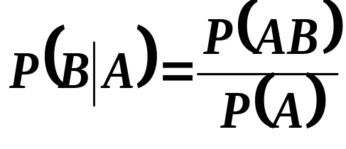
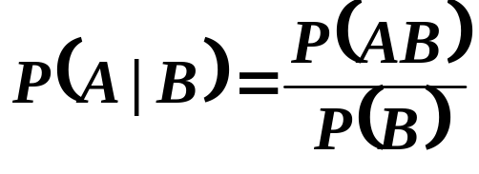
2.1.4 条件概率与事件的独立性
1. 条件概率
设A、B是某随机试验中的两个事件,且P(A)>0
则称事件B在“事件A已发生”这一附加条件下的概率为在事件A已发生的条件下事件B的条件概率,简称为B在A之下的条件概率,记为 P(B|A).
条件概率 设A、B是随机试验E的两个事件,且P(A)>0
则称
为在事件A发生的条件下事件B发生的条件概率,简称为B在A之下的条件概率.
类似地,可以定义在事件B发生的条件下事件A发生的条件概率，既有:

Slide 26
条件概率的计算方法
1. 使用公式法
2. 缩减样本空间法
即 计算P(B|A)时,将样本空间Ω缩减至A上,在A的基础上计算事件B的概率.

Slide 27
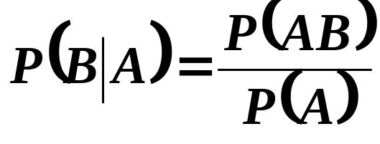
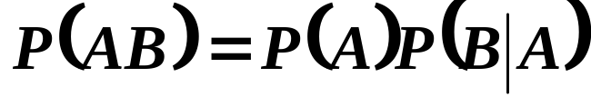
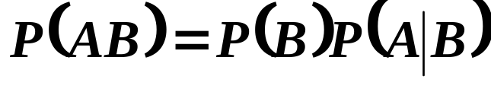
2. 乘法公式
(1) 两个事件的乘法公式
由条件概率的定义
我们得
同理得
这就是两个事件的乘法公式．

Slide 28
(2) 三个事件的乘法公式
设 A,B, C为 3 个随机事件，且P(ABC)>0
则有

Slide 29
例 2.1.6 设P(A)=0.8,P(B)=0.4,P(B|A)=0.25,求P(A|B)
例 2.1.7 书P49 例题2.4 ；例题2.5
【例2.4】一盒中有10只晶体管，其中6只正品，4只次品，从盒中每次取1只，不放回地取两次，发现第1只是正品，求第2只也是正品的概率。
解：设A={第1只是正品}；B={第2只是正品}
当事件A发生（即已知取出的第1只晶体管是正品）后，盒中还有9只晶体管，其中5只是正品，在此条件下再取1只正品的概率
为 ，即
P(B|A)=

Slide 30
【例2.5】某公司的产品合格率为0.98，而在合格品中，一等品率为0.9，求该厂生产的产品为一等品的概率。
解：设A={该公司生产的产品是合格品}
B={该公司生产的产品是一等品}
因为一等品必须同时是合格品，所有P(AB)就是该公司生产的产品为一等品的概率。由题意知：
P（A）=0.98 P(B|A)=0.9
故 P(AB)=P(A)P(B|A)=0.98×0.9=0.882

Slide 31
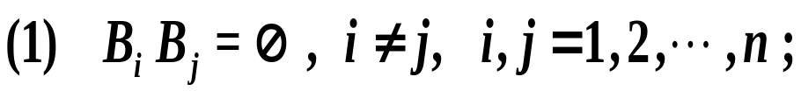
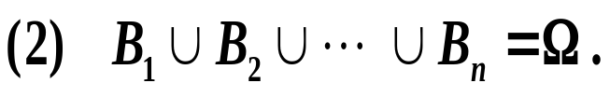
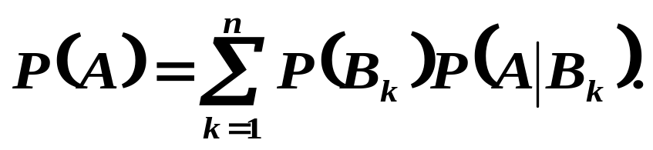
3.全概率公式和贝叶斯公式
(1) 全概率公式
定理 设 B₁,B₂,…,B_{n} 为试验 E 的样本空间Ω的一个
完备事件组，且P(B_{i})>0.既有
则对于任意事件A，均有
此公式称为全概率公式

Slide 32
说明 全概率公式的使用
我们把事件A 看作某一过程的结果，将B₁,B₂,…,B_{n}
看做该过程的若干原因，根据历史资料，每一原因
发生的概率已知,即 P(B_{k})>0已知,且每个原因对结果
的影响程度已知, 即 P(A|B_{k}) 已知.
则我们可用全概率公式计算结果发生的概率P(A)．

Slide 33
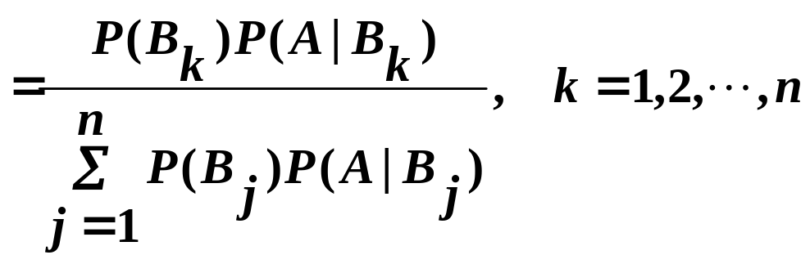
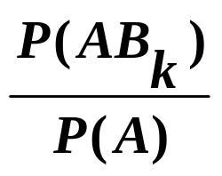
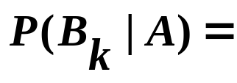
(2) 贝叶斯公式(逆概率公式）
定理 设B₁,B₂,…,B_{n} 为试验E 的样本空间Ω的一个
完备事件组，且P(B_{i})>0.既有
则对于任意事件A，均有
此公式称为逆概率公式

Slide 34

说明 逆概率公式的使用
我们把事件A 看作某一过程的结果,将B₁,B₂,…,B_{n}
看做该过程的若干原因,根据历史资料,每一原因
发生的概率已知,即 P(B_{k})>0已知,且每个原因对结
果的影响程度已知, 即 P(A|B_{k}) 已知;如果已知事件
A已经发生,要求此时是由第 i 个原因引起的概率,则用Bayes公式.
说明 逆概率公式是公式组,有几个原因就有几个公式.

Slide 35


例2.1.8 书P50 例题2.6 ；
【例2.6】有两箱产品，已知甲箱中有10件正品，2件次品，乙箱中有8件正品、2件次品，今从甲箱中任意取出2件产品混入乙箱，再从乙箱中任意取出一件产品，求从乙箱中取得的产品是次品的概率，若已知从乙箱中取出的产品是次品，求从甲箱中取出2件产品恰有一件次品的概率。
解：设事件Bi表示“从甲箱中任意取出且混入乙箱的2件产品恰有i件次品”（i=0,1,2）， 则 ,且 ;又设事件A表示“从混合后的乙箱中任意取出的一件产品是次品”，则由题意知：

Slide 36




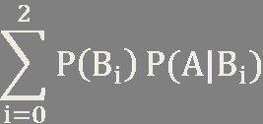






①A= ，由概率的加法公式和乘法公式得：
P(A)=P( A)+P( A)=P( A)
=P( )P(A| )+P( )P(A| )+P( )P(A| )
=
由题中已知条件知：
P( )= = P(A| )=
P( )= = P(A| )=

Slide 37



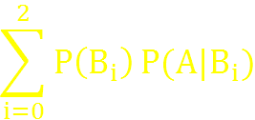



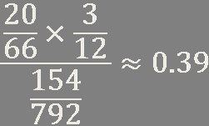
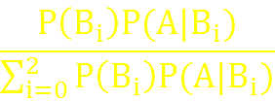
P( )= = P(A| )=
于是有：P(A)=
= × ＋ × ＋ × = ≈0.194
②根据题意要求，由条件概率和乘法公式，得：
P( |A)=
= =

Slide 38
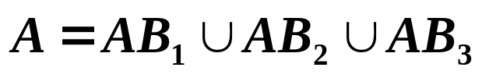
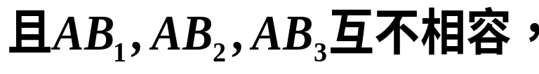


例 2.1.9某车间用甲、乙、丙三台机床进行生产,各机床生产的次品率分别为5%,4%,2%,它们各自的产品分别占总产量的25%,35%,40%,将他们的产品混在一起,求任取一个是次品的概率.
事件B发生当且仅当下列情况之一出现: (1)甲机车生产的产品且为次品, (2)乙机车生产的产品且为次品，(3)丙机车生产的产品且为次品.
解 设B_{i}表示“甲、乙、丙机床生产产品”的事件
(i=1,2,3),A表示“取到次品”的事件。

Slide 39
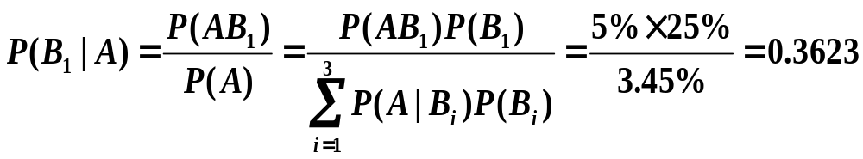
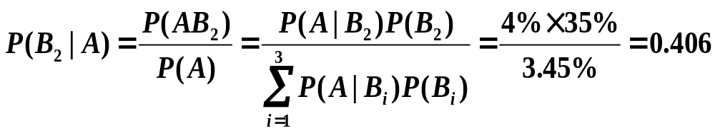
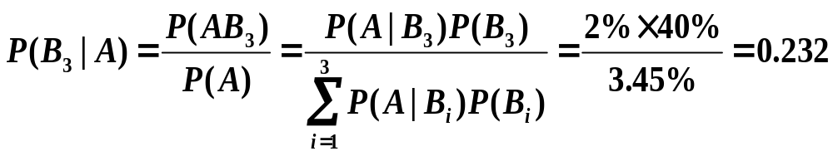
例2.1.10 计算上题中,若已知取到一件是次品下,
甲、乙、丙机床生产的概率。
解
由上面的计算得,乙机床生产的可能性很大,其次是甲机床.
例1. 12 某车间用甲、乙、丙三台机床进行生产,各机床生产
的次品率分别为5%，4%，2%，它们各自的产品分别占总
产量的25%，35%，40%，将他们的产品混在一起，求任
取一个是次品的概率。

Slide 40
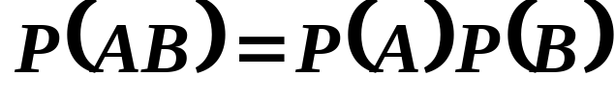
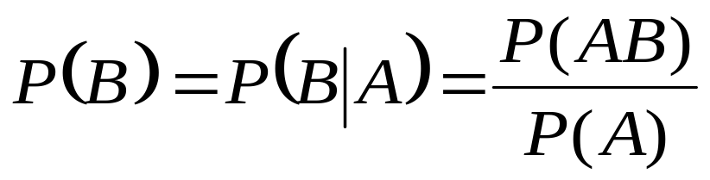
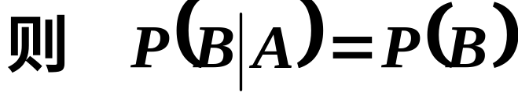
4. 事件独立性
定义 设A、B是两个随机事件，如果
则称A 与B是相互独立的随机事件
事件独立性的性质
1 如果事件A 与B 相互独立，而且
2 必然事件S与任意随机事件A相互独立；
不可能事件Φ与任意随机事件A相互独立．

Slide 41
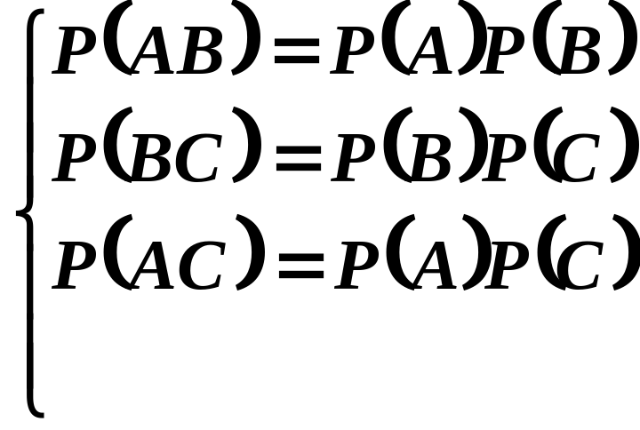
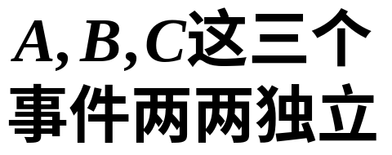

多个事件的独立性
设A、B、C是三个随机事件，如果
则称A、B、C是相互独立的随机事件．
注意：在三个事件独立性的定义中,四个等式是缺一不可的．即 前三个等式的成立推不出最后一个等式;反之,最后一个等式的成立也推不出前三个等式的成立．

Slide 42
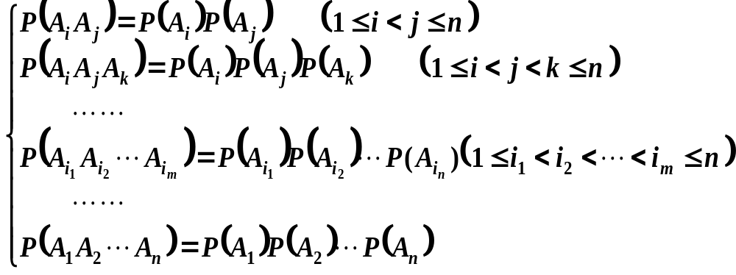
n个事件的相互独立性：

Slide 43
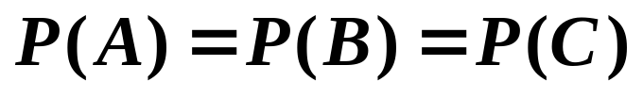

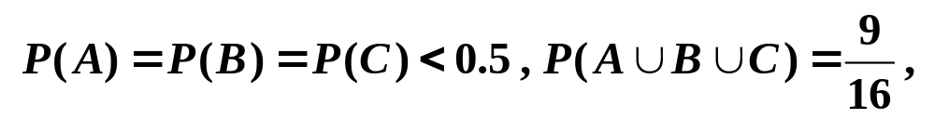




例2.1.11
A、B、C两两独立
设两两独立的三个事件A,B,C满足:
求P(A).
解 由加法公式可得
于是有:
解之得:
根据题意, 得

Slide 44

例 2.1.12 书P53 例题2.8 ；
【例2.8】一批产品共100件，假定其中有5件次品，现采用放回抽样（每次抽查的产品仍放回这批产品中）进行检查，每次从这批产品中随机抽取一件，若发现次品，则拒绝接受这批产品，若未发现次品，则再检查一次，如此继续进行，若检查5件产品都不是次品，则停止检查并接受这批产品，求这批产品被接受的概率。
解：设A={这批产品被接受}；
(i=1,2,…,5)
表示第一、二、…、五次抽样未发现次品。

Slide 45








由于抽样是放回的，因此每次抽样都互不影响，也就是说， 之间是相互独立的，于是有：
P(A)=P( )
=P( )P( )P( )P( )P( )
= ≈0.774

Slide 46
2.2 随机变量及其概率分布
2.2.1 随机变量
2.2.2 离散型随机变量的概率分布
2.2.3 连续型随机变量的概率分布

Slide 47


2.2.1 随机变量的概念
例如 1.抛掷一枚硬币,可能出现正面,反面两种结果,于是Ω={正,反}, 规定：
2.某工厂产品分为一等,二等,三等,等外.于是S={一等,二等,三等,等外},若规定：

Slide 48


3 .在上午 8:00～9:00 时间段内某路口观察通过的汽车数,可能是0，1，2，3，…，于是S={0,1,2,3,…}，
规定：
4 .灯泡的寿命（单位:秒),可能的寿命t是大于等于0,
于是S={t:t≥0}.规定：
以上四例的共同点 对于样本空间Ω中的每一个样本
点e均标以一个实数,即确定了一个定义在样本空间上
的变量—随机变量.

Slide 49
定义 设有随机试验E的样本空间Ω,如果对于样本空间中的每一个样本点e都对应一个确定的实数X(e),由此确定的一个定义在Ω上的单值函数：X=X(e),称此为随机变量.一般用大写字母X,Y,Z…
说明 随机变量与以往数学中函数的概念不同。
1.随机变量定义在样本空间上,函数定义在实数上.
2.随机变量取值具有随机性,因试验的结果不同而取值不同,其每个可能的取值均对应一定的概率,但取值范围是确定的.

Slide 50
定义 根据随机变量取值情况，可将随机变量分为离散型随机变量与连续型随机变量.
根据随机变量的个数分为一维随机变量与多维随机变量.

Slide 51


2.2.2 离散型随机变量的概率分布
1.离散型随机变量的定义
如果随机变量X的取值是有限个或可列无穷个,则称X为离散型随机变量．
设离散型随机变量X的所有可能取值为
其相应的概率为 ：

Slide 52


2.离散型随机变量的概率分布
设离散型随机变量 X 的所有可能取值为
其相应的概率为 ：
称 为离散型随机变量X的概率函数或概率分布
公式可以用表格形式给出
离散型随机变量 X 的分布律．

Slide 53

由定义得:
(1) 对于任意自然数n，均有 p_{n}≥0.
说明
1.判断一个变量是否为随机变量只需验证这两条。
2.一个离散型随机变量的统计规律须知道X的所有可能取值及每一个可能取值的概率。

Slide 54

例 2.2.1 书P55 例题2.9 ；
【例2.9】随机变量X表示掷一颗骰子出现的点数，求X的分布律。
解：X所有可能的取值为：1,2,3,4,5,6，且相应的概率为：
P{X=k}= (k=1,2,3,4,5,6)
其分布律的表格如下：
X 1 2 3 4 5 6

Slide 55




例2.2.2 设同种产品100件,其中5件是次品,现从中不放回地随机取10件进行检验,求取到次品数的概率.
解 X 表示“取10件产品的次品数”,故X的所有可能取值为0,1,2, 3,4,5.
=———
X 的分布律：
X | 0 | 1 | 2 | 3 | 4 | 5
P | 0.5838 | 0.3394 | 0.0702 | 0.0064 | 0.0002 | 0.0000

Slide 56



3.一些常用的离散型随机变量
(1) Bernoulli分布(两点分布或0-1分布）
设随机变量X的取值只是0，1，其概率函数为
则称随机变量X服从参数为p的的 Bernoulli分布．
X | 1 | 0
p | p | 1-p
其分布律为

Slide 57

(2) Bernoulli试验、二 项 分 布
(a) n重独立随机试验
设有随机试验E ,将试验E重复独立进行n次,即对试验E重复进行n次,每次试验的结果出现的概率均不依赖于其他各次试验结果.称这一系列试验为n重独立试验.
(b)n重Bernoulli试验
设有n重独立随机试验, 如果每次试验E的结果仅有可能的结果: A与 ,则称这一系列试验为n重Bernoulli试验.

Slide 58

定理 设在 n 重Bernoulli 试验中，
事件A恰好出现k次的概率为：
定义 如果随机变量 X 的分布律为
则称随机变量 X 服从参数为n,p的二项分布.
记为X~B(n,p)

Slide 59


例2.2.3 一大批产品的次品率为0.1,现从中取出15件．试求下列事件的概率：
B={ 取出的15件产品中恰有2件次品 }
C={ 取出的15件产品中至少有2件次品 }
由于从一大批产品中取15件产品，故可近似看作是15重Bernoulli试验．用X表示15件产品中的次品数，X=1,2,…,15
解
A={取一件产品为次品}，则P(A)=0.1.X~B(15,0.1)
所以，

Slide 60
例2. 2.4 书P74 习题16
16.某会计事务所依据以往经验预计某公司的应收账款余额有1%是错误的，今抽取100笔账款进行核查，试问：（1）抽查的账款中，没有错误的概率是多少？（2）抽查的账款中，恰有2笔错误的概率是多少？（3）抽查的账款中，至少有3笔错误的概率是多少？

Slide 61




(3)Poisson 分布
如果随机变量X 的分布律为
其中λ>0为常数, 则称随机变量 X 服从参数为λ的Poisson 分布．记为X~P(λ).
(1) 由于λ>0,可知对任意的自然数 k,有
(2) 又由于

Slide 62

(4) 超 几 何 分 布
如果随机变量 X 的分布律为
其中N,D,n均为自然数，则称随机变量X服从参数
N,D,n超几何分布.

Slide 63
超几何分布的概率背景
一批产品有N 件,其中有D 件次品,其余N-M 件为正品.现从中取出n 件,令 X：取出n 件产品中的次品数,则X 的分布律为
此时随机变量X服从参数N,D,n超几何分布.

Slide 64

1.连续型随机变量的概念与性质
2.2.3 连续型随机变量的概率分布
定义 如果对于随机变量X 的分布函数F(x),存在
非负函数 f (x),使得对于任意实数 x,有
则称 X 为连续型随机变量,其中函数 f (x) 称为X 的
概率密度函数,简称概率密度.
记为 ：X~ f(x) ，其图象称为密度曲线。
说明 连续型随机变量的分布函数为连续函数.

Slide 65





概率密度 f(x) 具有以下性质
f (x)
1
0
x
f (x)
X落在 (a,b]上概率是概
率密度在(a,b]上的定积分值。
0
x

Slide 66


5.连续型随机变量在一点处的概率等于0，即
P{X=a}=0.于是有
注意 连续型随机变量密度函数的性质与离散型随机
变量分布律的性质非常相似，但是密度函数不是概
率！

Slide 67

2.一些常用的连续型随机变量
(1) 均 匀 分 布
定义 若随机变量X的密度函数为
则称随机变量X服从区间[a,b]上的均匀分布.
记作 X ~ U [a , b]

Slide 68


均匀分布的概率背景
如果随机变量X服从区间[a,b]上的均匀分布,则随机变量X在区间[a,b]上任意一个子区间上取值的概率与该区间的长度成正比,与该区间的位置无关.
X
X
a
0
b
x
l
l
此时可认为随机变量X在区间[a,b]上取值是等可能的.

Slide 69





例2.2.5 设公共汽车站从上午7时起每隔15分钟来一班车,如果某乘客到达此站的时间是 7:00 到7:30之间的均
匀随机变量.试求该乘客候车时间不超过5分钟的概率．
设该乘客于7时X 分到达此站, X 服从区间[0,30]上的均匀分布．则其概率密度函数为
解
令：B={候车时间不超过5分钟 },则
乘客到达此站的时间是 7:00 到7:30之间的均匀随机变量

Slide 70

(2)指 数 分 布
定义 若随机变量X的密度函数为
其中λ>0为常数, 则称随机变量 X 服从参数为λ的指数分布．记为 X~E(λ).
说明 指数分布常用于近似表示 “寿命”分布,如：服务时间,某消耗品的寿命,放射性元素的衰变期等,指数分布在排队论与可靠性理论中有广泛的应用。

Slide 71






例2.2.6 设打一次电话所用的时间X(分钟)是服从参数为λ=1/10的指数分布.如果某人刚好在你前面走进公用电话间,求你需要等待10~20分钟的概率.
解 X的密度函数为
令：B={ 等待时间为10~20分钟 },则
X(分钟)是服从参数为λ=1/10的指数分布

Slide 72

例 2.2.7 书P74 习题19；
19.设顾客在某银行的窗口等待服务的时间X（以分计）服从指数分布，其概率密度为：
某顾客在窗口等待服务，若超过10分钟，他就离开，他一个月要到银行5次，以Y表示一个月内他未等到服务而离开窗口的次数，写出Y的分布律，并求P{x ≧1}.

Slide 73


（3）正 态 分 布
(a) 概率密度函数
如果连续型随机变量X的概率密度函数为
(其中(-∞<μ<+∞,σ>0),则称随机变量X服从参数为μ,σ²的正态分布,由称高斯分布.记为:X~N(μ,σ²)
f (x)
0
x

Slide 74

特别是,当μ=0,σ²=1时称正态分布为标准正态分
布.记为:N(0,1)
标准正态分布的概率密度函数为:
f (x)
其图形如右
x
0

Slide 75




由正态分布密度函数的图形知：
(1) 曲线关于直线x=μ对称,这表明：对任意的h>0,有
(2) 当x=μ时, f(x)取到最大值
f (x)
0
x

Slide 76


(3) 曲线y=f(x)在x=μ+σ, x=μ-σ时处有拐点;曲线以x轴为渐近线.
(4) 若σ固定,改变μ的值,则y=f(x)的图形沿x轴平行移动,但图形的形状不改变.
(5) 若μ固定,改变σ的值,当σ越小,则y=f(x)的图形越陡,即X落在μ值附近的概率越大;反之,当σ越大,则y=f(x)的图形越平缓,表明X取值越分散.
f (x)
x
0

Slide 77


(b) 标准正态分布与正态分布的关系

Slide 78



可以证明
若X~N(0,1）其分布函数Φ(x)满足
(2) 对于任何实数x，有
当0≤x≤4 时，从附表直接只查Φ(x).
当-4≤x≤0 时，Φ(x)=1-Φ(-x).
当x>4 时，Φ(x)=1;当-4<x时，Φ(x)=0.

Slide 79











例2.2.8设随机变量 X~N(0,1) ,试求:
(1) P{1≤X<2};

Slide 80








例2.2.9 设随机变量X~N(2,9) 试求:
(1) P{1≤X<5};

Slide 81








例2.2.9 设随机变量X~N(2,9) 试求:
(1) P{1≤X<5};

Slide 82





X~N(2,9)

Slide 83

例2.2.10某一轮胎制造商为了对一新型号轮胎制定质量担保协议，需制定一个担保寿命，若使用寿命小于该寿命，则允许其退货，为此，对该轮胎的使用寿命进行测试，得到其使用寿命服从正态分布，μ为76640公里，σ为3280公里，制造商要设置一个担保的使用寿命使其退货的概率小于4%，试问该担保的使用寿命应为何值？
解：设该轮胎的使用寿命为X,则X ～N(76640,3280²)
设制造商制定的担保寿命为x，则按题意有：
P{X|<x}=0.04即Ф( )=0.04

Slide 84
又因为Ф(1.75)=0.96，所以Ф9-1.750=1-Ф(1.75)=0.04
则有：
=-1.75
解得：x=70970（公里）
故制造商制定的担保寿命为70790公里。

